Slide 1
Pronóstico de la demanda en el sector retail
Electrodomésticos y PetStation

Slide 2
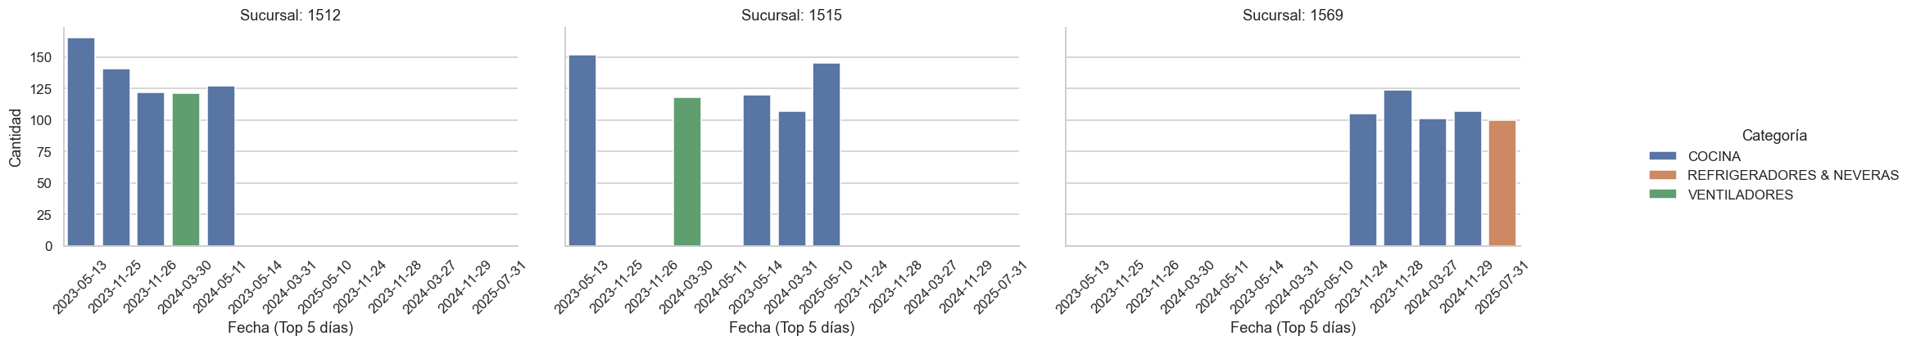
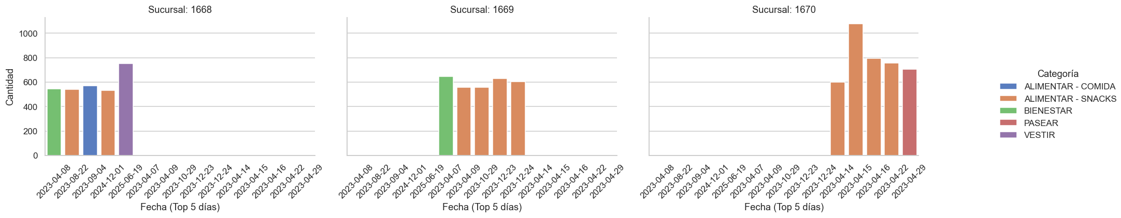
Insights(Top 5 productos más vendidos por día) )

Slide 3
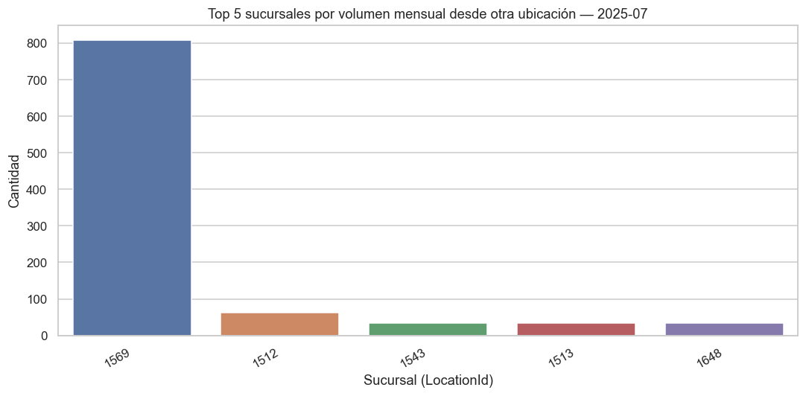
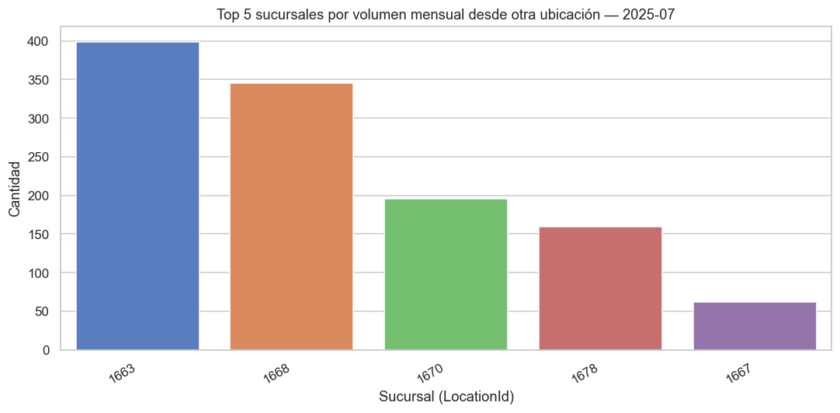
Insights(Sucursales con mayor volumen desde otra ubicación)
Electrodomésticos
Pet Station

Slide 4
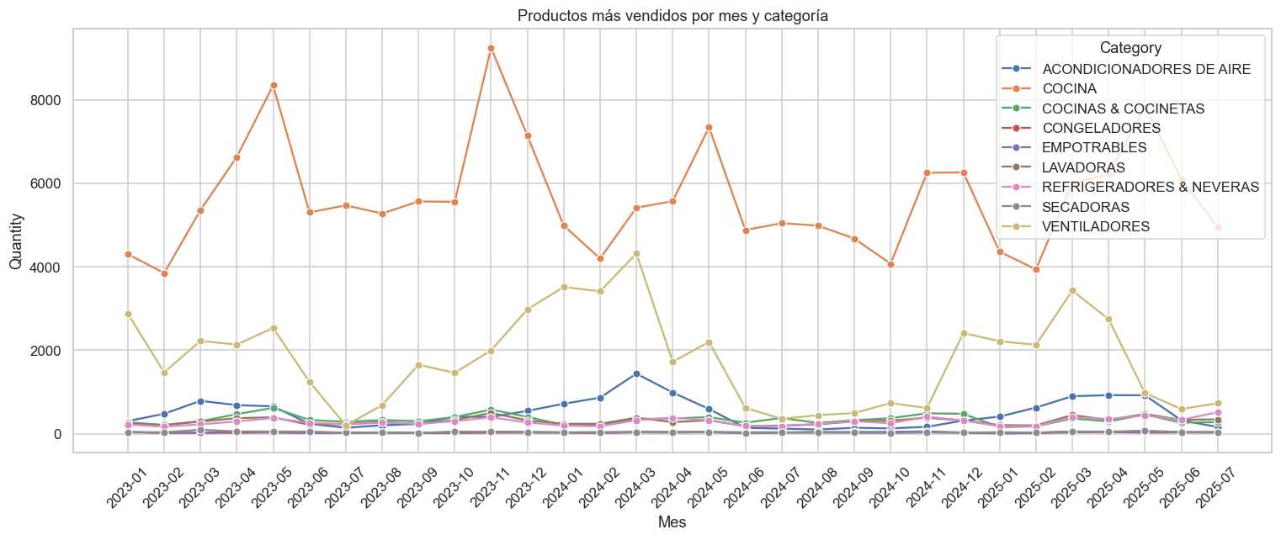
Insights(Producto mas vendido por mes y categoria)
Electrodomésticos

Slide 5
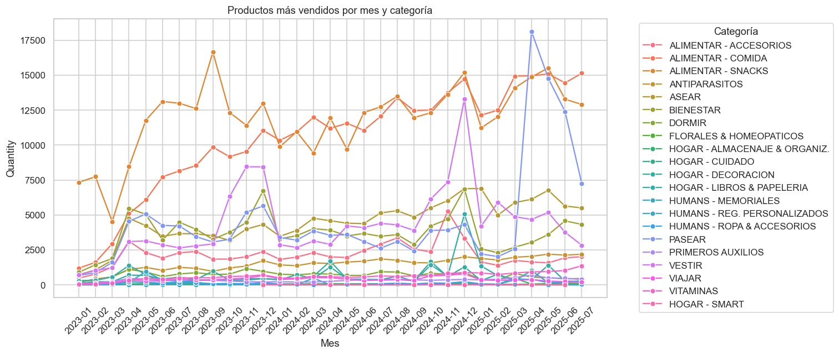
Insights(Producto mas vendido por mes y categoria)
Pet Station

Slide 6
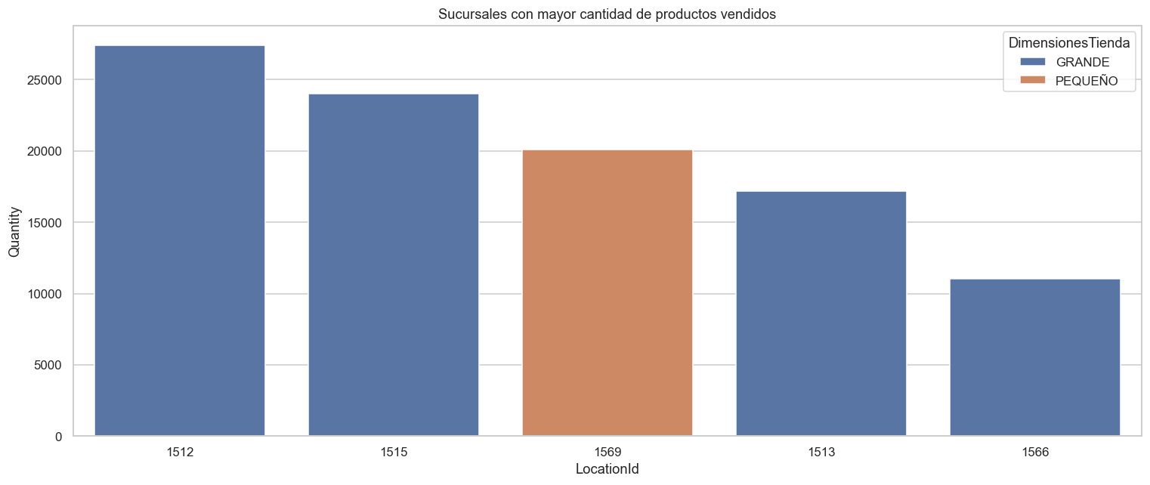
Insights(Sucursales con mayor cantidad de productos vendidos)
Electrodomésticos

Slide 7
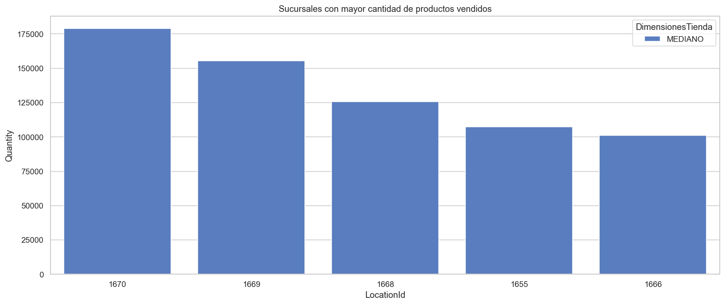
Insights(Sucursales con mayor cantidad de productos vendidos)
Pet Station

Slide 8
Recomendaciones
Gestion de Devoluciones
Filtro de tipo de tienda
Asociación de documentos de compra
Optimización de categorías
Localización obligatoria

Slide 9
Próximos pasos
Análisis generalizado por todas las categorías
Dashboard Interactivo de consulta de stock
Servicios para compras a proveedores
Pase a producción y monitoreo

Slide 10
Gracias!
¿Preguntas?
marlon_sz@hotmail.es
0959055815

